Slide 1

Text Selection for LLM Detection
Practical Data Science – Project
MSc in Data Science
Tsirmpas Dimitris
Notes:
Παρουσίαση: Επιλογή κειμένου (μεγάλο μέρος εργασίας): Ανάλυση και συμπεράσματα
Όχι classifiers, λεπτομέρειες υλοποίησης
Θα απαντήσω ερωτήσεις για αυτά στο τέλος

Slide 2

What we will be talking about
How to obtain a dataset
Analyzing the properties of an NLP dataset
Choosing the most optimal texts for the LLM detection task
Categorizing and augmenting the optimal dataset
Notes:
Για τι θα μιλήσουμε συγκεκριμένα
- Παράγουμε/βρίσκουμε dataset (αλλιώς δεν αρχίζουμε!)
- Ανάλυση ιδιότητες του dataset
- Επιλογή μέσω ανάλυσης
- Πως κατηγοριοποίηση βοηθάει στο augmentation

Slide 3
Our Dataset
1375 Human-written essays
1375 PaLM generated essays by Konstantina Liagkou
1384 PaLM generated essays by Muhammad Rizqi¹
500+ Chat-GPT generated essays created for the purposes of the project
Notes:
Ο οποίος έγραψε πρόσφατα ένα άρθρο στο Medium και δημοσιοποίησε το dataset του

Slide 4
Our Dataset: Prompts
Original prompt with instructions
Original prompt with sources and instructions
Role prompt with example essays
Role prompt with example essays, instructions and sources
Notes:
Ένα role prompt για το ότι είναι αμερικάνος έφηβος
Το παροτρύνουμε άμεσα να μιμηθεί ύφος, γλώσσα παραδειγμάτων

Slide 5

Analyzing the Dataset

Slide 6
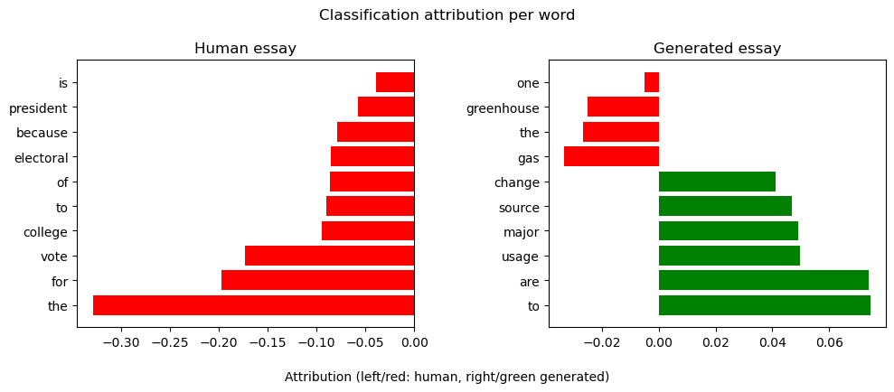
Classification Results
Notes:
Περιέγραψε το γράφημα.
Περιμένουμε περίπλοκες τυπικές λέξεις για τα generated texts και πιο άτυπο, καθημερινό λόγο από τους ανθρώπους

Slide 7
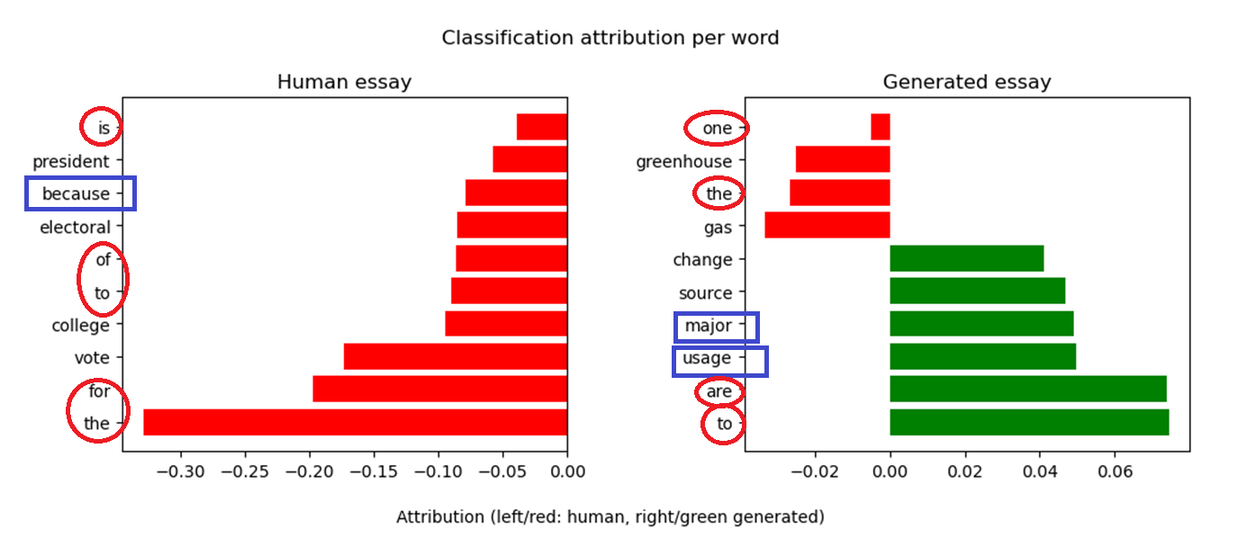
Classification Results
Notes:
Δεν γίνεται αυτό (έχω επισημάνει με τα μπλε τετράγωνα τις λέξεις στις οποίες ισχύει)
Stopwords οφείλονται και στο ότι χρησιμοποίησαμε n-gram TF-IDF vectors -> λέξεις όπως το «to” έχουν διαφορετικό attribution λόγω context
Trade-off accuracy-interpretability
Έχουμε overfitting στο test set.

Slide 8
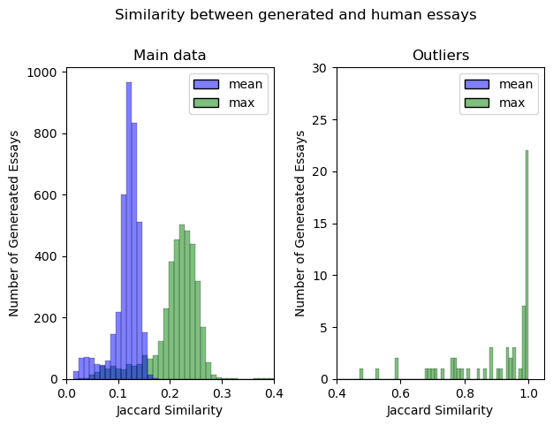
Class Separability
Notes:
Εξήγησε το γράφο
100% outliers
Πολύ σημαντική δεξιά ουρά

Slide 9
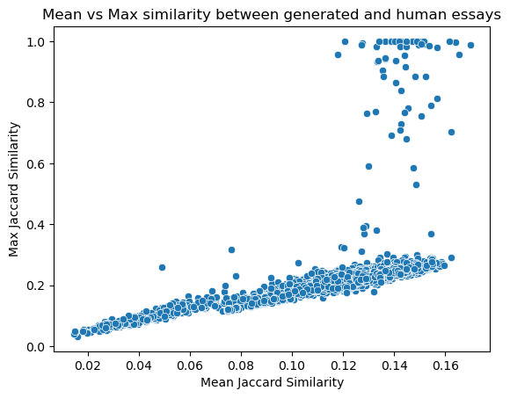
Class Separability
Notes:
Γρηγορα εξηγησε

Slide 10
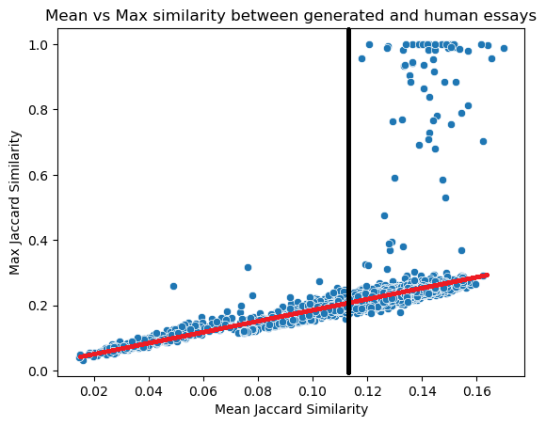
Class Separability

Slide 11
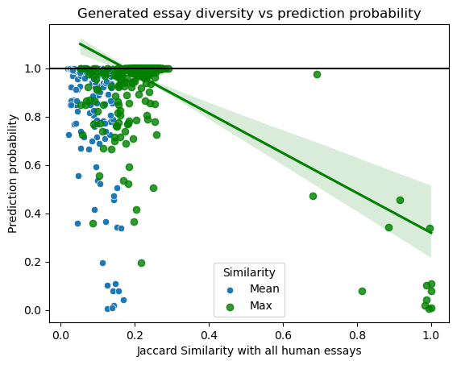
Selecting Valuable Texts
Notes:
Εξηγησε το γραφο και το LOOV
Δεν εγινε με όλα τα δεδομένα
Οσο πιο μεγαλο similarity με τουλαχιστον ένα κειμενο τοσο πιο πολύ «μπερδευεται» o classifier

Slide 12
Optimal Text Selection
Remove texts with > 95% max similarity
Select as many generated texts in total as the human texts (assume identically sized populations)
Out of the 1375 generated texts, include half from each prompt
Texts are selected by descending max similarity

Slide 13
Clustering the Optimal Dataset

Slide 14
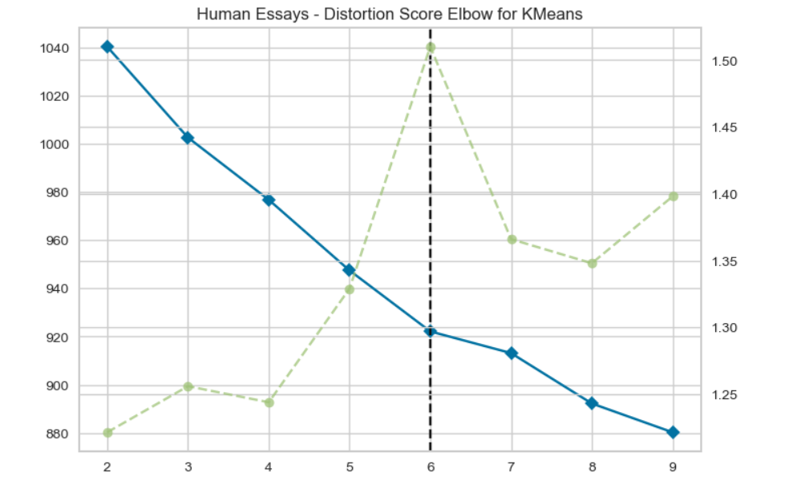
Clustering the Optimal Dataset
Notes:
Natural clustering
Augmentation

Slide 15
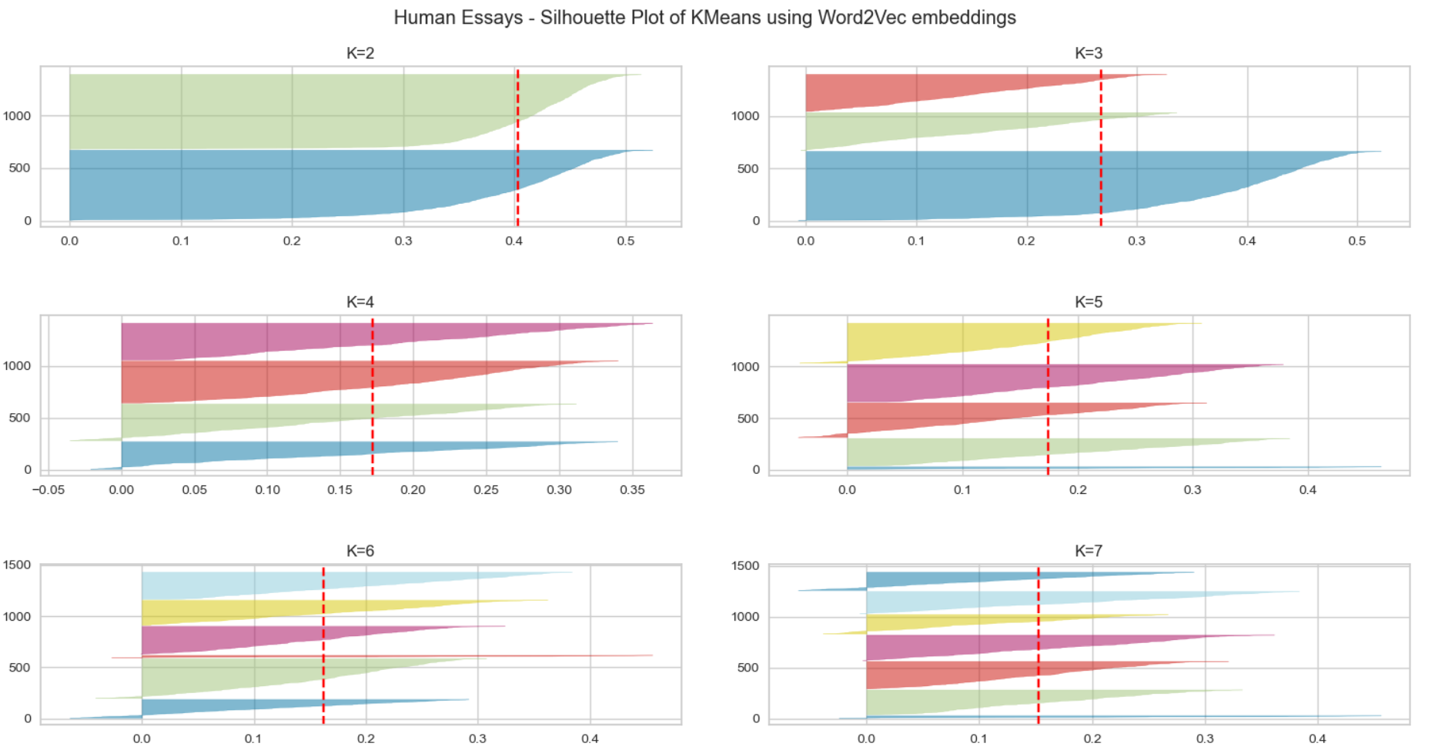
Clustering the Optimal Dataset
Notes:
Natural clustering
Augmentation

Slide 16
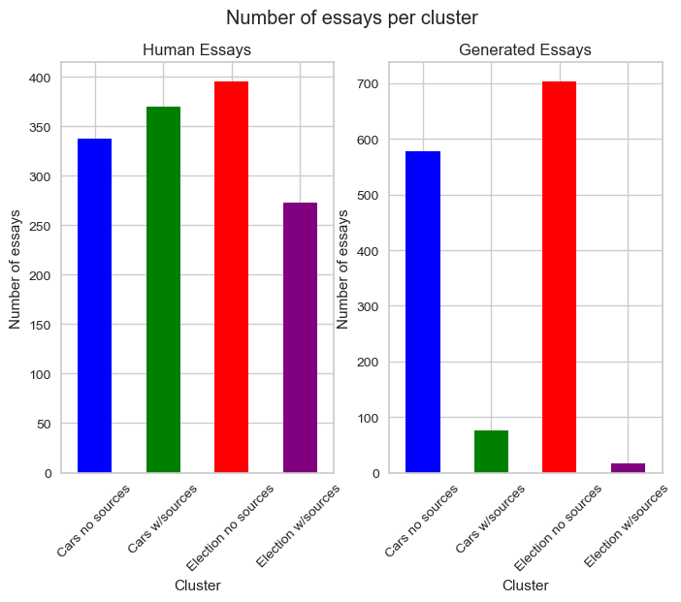
Clustering the Optimal Dataset
Notes:
Natural clustering
Augmentation

Slide 17
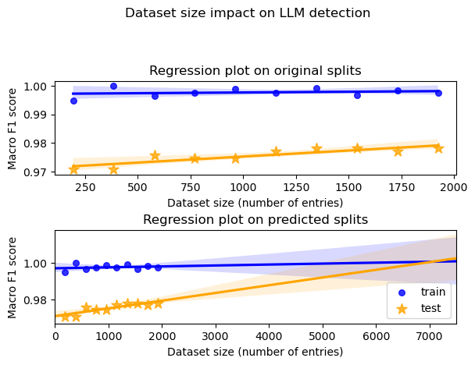
More Texts?

Slide 18
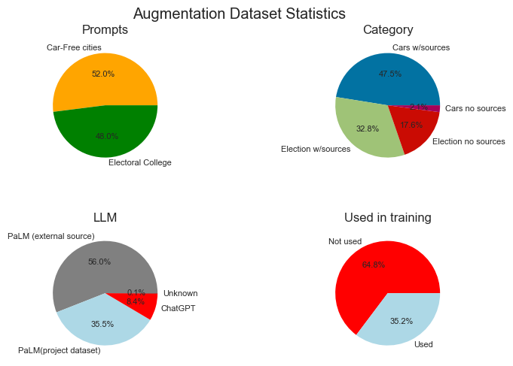
Final Augmented Dataset

Slide 19

Questions

